Slide 1
Geografijos argumentuoto teksto kūrimas
Šarūnas Gerulaitis

Slide 2
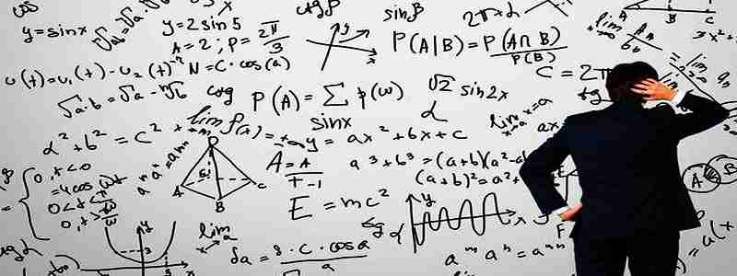

Slide 3
VISUOMENINIO UGDYMO DALYKŲ VALSTYBINIŲ BRANDOS EGZAMINŲ UŽDUOČIŲ APRAŠAS, 2024
Organizuojami šie visuomeninio ugdymo dalykų valstybiniai brandos egzaminai: istorijos, geografijos, ekonomikos ir verslumo, filosofijos.
Valstybinį brandos egzaminą sudaro pirma ir antra dalys.
Dalyko valstybinio brandos egzamino pirmos ir antros dalių užduočių struktūra, pasiekimų sritys ir mokymosi turinys, užduoties taškų procentai nustatyti Priešmokyklinio, pradinio, pagrindinio ir vidurinio ugdymo bendrosiose programose, patvirtintose Lietuvos Respublikos švietimo, mokslo ir sporto ministro 2022 m. rugpjūčio 24 d. įsakymu Nr. V-1269 „Dėl Priešmokyklinio, pradinio, pagrindinio ir vidurinio ugdymo bendrųjų programų patvirtinimo“ (toliau – Bendrosios programos)

Slide 4
Geografijos valstybinio brandos egzamino antra dalis. Užduoties pobūdis
2026 m.
Užduotį sudaro dvi dalys. Iš viso taškų 60 Trukmė 180 min.
I dalis. Atviri klausimai pagal pateiktus šaltinius. I dalies taškų suma – 45
II dalis. Samprotaujamojo pobūdžio teksto kūrimas (rašinys)
Kuriant tekstą, probleminis klausimas svarstomas pagal pateiktus geografijos šaltinius (darbas su šaltiniais, analizė, interpretavimas, vertinimas, sprendimai, rezultatų interpretavimas ir išvadų pateikimas). Užduotyje gali būti pateikiami nukreipiamieji klausimai.
Sukurto teksto apimtis – nuo 250 iki 400 žodžių.
II dalies taškų suma – 15.
Užduoties pateikimas Užduoties sąsiuvinis ir atsakymų lapas.
Priemonės Pieštukai, trintukas, liniuotė, matlankis ir skaičiuotuvas be tekstinės atminties. Reikalavimai priemonėms nustatyti Geografijos valstybinio brandos egzamino antros dalies vykdymo instrukcijoje.

Slide 5
Kas bus vertinama?
Šiame apraše kognityvinių gebėjimų sritis charakterizuoja pasiekimų požymių aprašymuose vartojamos sąvokos:
5.1. žinios ir supratimas – kai kandidatas įvardija ir tinkamai vartoja sąvokas, apibūdina faktus, įvykius, dėsningumus, reiškinius ir procesus, nurodo jų priežastis ir pasekmes, tarpusavio ryšį, objektų bruožus, randa informaciją įvairiausiuose informacijos šaltiniuose;
5.2. taikymas – kai kandidatas, taikydamas žinias, atsako į klausimus, atlieka užduotis, apibendrina informaciją įvairiausiuose informacijos šaltiniuose, lygina, iliustruoja, lokalizuoja, chronologiškai išdėsto, nustato objektų geografinę padėtį, nurodo įvykio, reiškinio vietą, laiką, kaitą, kryptį, daro išvadas apie faktus, įvykius, dėsningumus, objektus, reiškinius ir procesus, jų priežastis ir pasekmes įvairiuose žinomuose ir (ar) nesudėtinguose, ir (ar) įprastuose kontekstuose; atlieka skaičiavimus (procentų, vidurkio, santykio) ir palygina gautus rezultatus;
5.3. aukštesnieji mąstymo gebėjimai – kai kandidatas įvertina pateiktus faktus, įvykius, reiškinius, procesus, idėjas, nuomones ir nustato jų priežasties ir pasekmės ryšį, analizuoja ir interpretuoja informaciją, nustato ir pagrindžia jos patikimumą, kelia klausimus, siedamas skirtingų šaltinių duomenis, nuosekliai ir sistemingai ieško atsakymų, taiko tiriamąsias strategijas, išanalizuoja problemą (-as) ir numato galimus sprendimo būdus, nurodo jų stipriąsias ir silpnąsias puses, daro pagrįstas ir išsamias išvadas, kuria tekstus, naudodamasis šaltiniais kaip įrodymu.

Slide 6
VBE antros dalies, vykdomos baigiamojoje vidurinio ugdymo programos klasėje, užduoties struktūra
Mokymo(si) turinio sritys | Pasiekimų sritys |  |  |  | Užduoties taškai procentais
 | Geografijos mokslo pažinimas ir orientavimasis erdvėje bei žemėlapyje (A) | Geografinių reiškinių, procesų ir sistemų pažinimas (B) | Pasaulio geografinis pažinimas ir globalių iššūkių žmonijai analizė (C) | Geografinių tyrimų gebėjimai (D)
Ekonominio lygio skirtumai pasaulyje, nelygybės mažinimas |  |  |  |  | 70
Besikeičianti pasaulio ekonomika
Ištekliai ir darnus jų valdymas
Klimato kaita |  |  |  |  | 30
Globalus pasaulis
Iš viso taškų procentais | 10 | 60 | 10 | 20 | 100
12 klasė
5 temos
35 potemės (temos nagrinėjimas, situacijų analizavimas)
Argumentuoto teksto rašymas
Kartojimas
Atsiskaitymai
Atsiskaitymų aptarimai

Slide 7
Matricos
Kandidatų atliktų užduočių vertinimas Centralizuotas.
Vertina vertintojai elektroninėje vertinimo sistemoje.
Kognityvinių gebėjimų sričių procentai valstybiniame brandos egzamine:
žinios ir supratimas – 20 proc.
taikymas – 40 proc.
aukštesnieji mąstymo gebėjimai – 40 proc.
Taškų pasiskirstymas procentais pagal pasiekimų lygius valstybiniame brandos egzamine
slenkstinis – 35 proc.
patenkinamas – 15 proc.
pagrindinis – 35 proc.
aukštesnysis – 15 proc.
Pastaba. Pateikti skaičiai yra orientaciniai, užduotyje galima iki 5 procentų paklaida
žinios ir supratimas – 40 proc.
taikymas – 40 proc.
aukštesnieji mąstymo gebėjimai – 20 proc.
išlaikymo riba – 15 proc.
aukštesnysis – 10 proc.

Slide 8
Kontekstai pateikti per pasiekimus
80
Žinios ir supratimas
Aiškina – 30 kartų (koks rezultatas?)
Paaiškina – 25 kartai
Nagrinėja – 25 kartai (koks rezultatas?)
Taikymas
Apibūdina – 16 kartų
Lygina – 5 kartai
Aukštesnieji mąstymo gebėjimai
Analizuoja – 17 kartai (koks rezultatas?)
Vertina – 55 kartai
Ekonominio lygio skirtumai pasaulyje, nelygybės mažinimas
Besikeičianti pasaulio ekonomika
Ištekliai ir darnus jų valdymas
Klimato kaita
Globalus pasaulis
21
72

Slide 9
Kas yra argumentuotas tekstas?
Argumentacija (lot. argūmentātio) – teiginio teisingumo pagrindimo procedūra; teiginio pagrindimas, siekiant įtikinti jo teisingumu; samprotavimu pagrįsta komunikacijos forma, skirta mąstančiam adresatui įtikinti.
Argumentacinis / argumentavimo tekstas – tekstas, atliekantis įrodymo ir adresato įtikinimo ar atsakymo į oponentų nuomonę funkciją.
Argumentas (lot. argūmentum – įrodymo pagrindas) – kultūriškai sąlygota argumentacijos dalis, kuri pagrindžia tezę.
Argumentavimas – racionalus ir etiškas argumentų pateikimas, įrodinėjimas, skirtas savo įsitikinimams bei vertybėms pagrįsti ir daryti įtaką kitų žmonių mąstymui bei veiklai.
Geografijos argumentuotas tekstas – geografijos kontekste „argumentas“ reiškia samprotavimą, vartojamą kaip diskusiją ar debatus.
Pagal Zitą Nauckūnaitę - Argumentavimas: didaktiniai aspektai, 2020
Notes:
Argumentacijos naudojimas geografijojeManoma, kad argumentavimas ypač svarbus ugdant besimokančiųjų samprotavimo įgūdžius ir jų gebėjimą pažvelgti į problemą iš skirtingų perspektyvų ir paaiškinti abi argumento puses žodžiu ir raštu.Daugelis mokytojų gali manyti, kad tai jau yra jų praktikos dalis, tačiau taikant argumentavimo strategiją daugiau dėmesio skiriama samprotavimo procesui ir įgūdžiams bei skirtingų požiūrių į geografinę problemą aiškinimui.Gebėjimas argumentuoti ir naudoti argumentus yra tiek GCSE, tiek A lygio egzaminų dalis. DfE kriterijai tikisi, kad 16 metų geografijos studentas sugebės „parengti gerai pagrįstus argumentus, remdamasis savo geografinėmis žiniomis ir supratimu. A lygiu studentai turi „padaryti gerai pagrįstas išvadas, pagrįstas platesne teorija“.Budkeet al (2010) ištyrė savo 11 kurso studentų parašytus argumentus globalios temperatūros kontekste ir padarė išvadą, kad jiems reikia aiškiau nustatyti geografinės problemos esmę.Jie nustatė, kad reikia apdoroti informaciją ir įgyti saugų supratimą prieš pradėdami kurti argumentus. Jie išsiaiškino, kad atsakydami į užduotį studentai ėmėsi interneto tyrimų ir atkartoja kitų teiginius, o ne pateikdavo savo pagrįstus argumentus.Ofstedas (2008) pažymėjo, kad berniukai „ypač prasčiau nei mergaitės aiškina ir rašo argumentuotus argumentus“.Kad iki 11 metų išsiugdytų samprotavimo įgūdžius ir galėtų efektyviai ginčytis, mokiniai turi pradėti to mokytis 3 pagrindiniame etape, jei ne pradinėse mokyklose – žr. Johnson (2005).Vienas iš būdų padėti mokiniams suformuluoti ir perteikti savo priežastis yra argumentų rėmo naudojimas. Tai naudojama įvairiems ginčo etapams sudaryti ir apima abi puses. Naudojant tokį rėmelį, studentai sutelks dėmesį į diskusiją ir analizę.

Slide 10
Komunikacinė intencija ir teksto tipas
Samprotavimas (aiškinimas)
Koks tikslas? Paaiškinti, išanalizuoti patirtus dalykus ar idėjas; pamokyti.
Samprotavimas (argumentavimas).
Koks tikslas? Reikia įtikinti, kad kuri nors pozicija teisinga arba klaidinga; savo patirtimi paremti požiūrį ar idėją.
Pagal Zitą Nauckūnaitę - Argumentavimas: didaktiniai aspektai, 2020

Slide 11
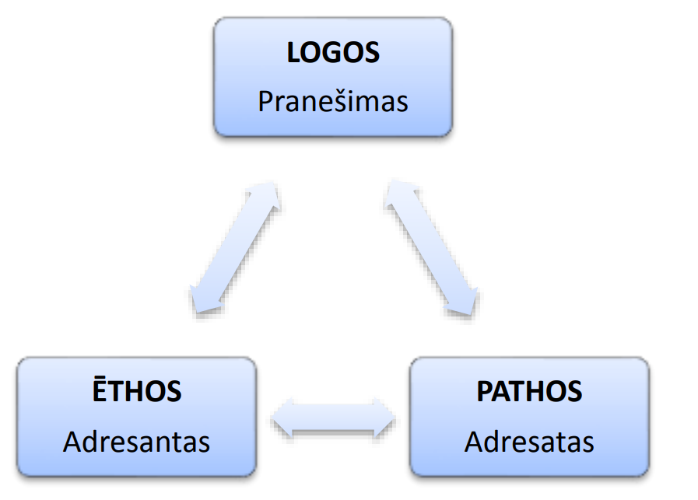
Retorinis komunikacinis trikampis
Argumentas yra kultūriškai sąlygota sąvoka, turinti tam tikras „taisykles“ ir „duotybes“ skirtinguose kontekstuose.
Visi argumentai turi tris pagrindinius, iš esmės susijusius elementus:
adresantą (rašytoją, kalbėtoją),
adresatą (skaitytoją, klausytoją),
pranešimą (žodinį, vaizdinį).
Pagal Zitą Nauckūnaitę - Argumentavimas: didaktiniai aspektai, 2020

Slide 12
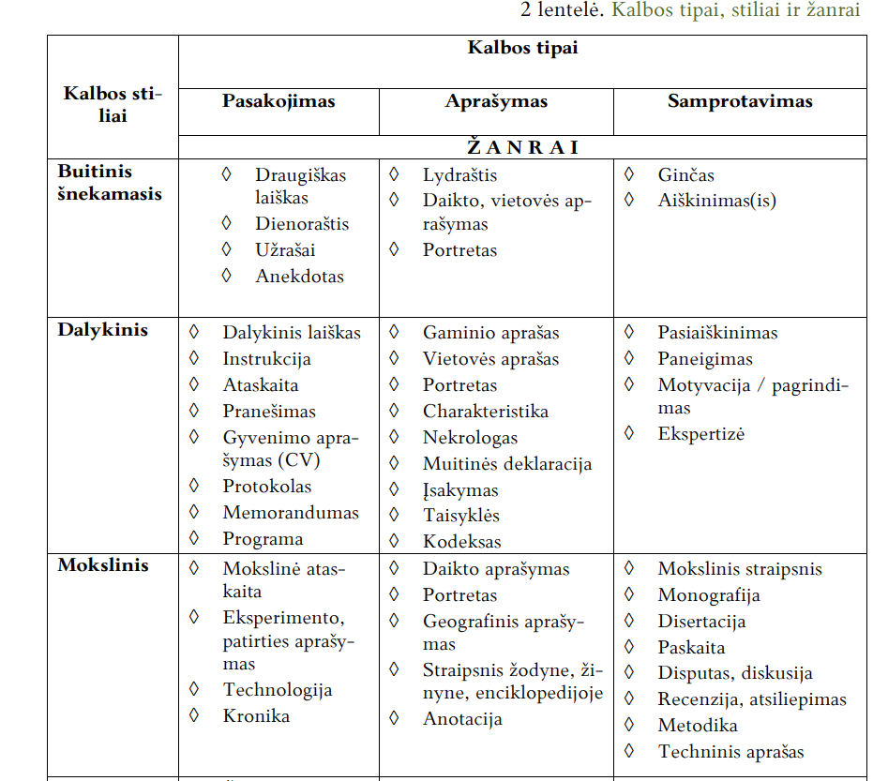
Kas yra dalykinis argumentuotas tekstas?
Dalykinis (geografijos) argumentuotas tekstas
Lietuvių kalba
Istorija
Užsienio kalbos
Geografija
Pagal Zitą Nauckūnaitę - Argumentavimas: didaktiniai aspektai, 2020
Notes:
Dalykine literatūra vadinami rašytiniai tekstai, kurie vadovėliuose, žinynuose, enciklopedijose, mokslinėse ar mokslo populiarinimo knygose, žurnalų, laikraščių, interneto svetainių straipsniuose, dokumentuose pateikia faktais (tikrais įvykiais) pagrįstą informaciją. Taigi dalykinės literatūros svarbiausias tikslas ir paskirtis – supažindinti skaitytojus su keliautojų, mokslininkų, žurnalistų ir kitų profesijų žmonių gyvenimų įvykiais, mokslo atradimais, išradimais, išmintingų žmonių patirtimi, samprotavimais.

Slide 13
Argumentuoto teksto kūrimas
6-10 klasė
11-12 klasė
Egzaminas

Slide 14
Mokinių pasiekimai (1)
1. Geografijos mokslo pažinimas ir orientavimasis erdvėje bei žemėlapyje (A)
Orientavimasis erdvėje, vietovėje ir žemėlapyje (A1). | Orientuojasi lokalioje, regioninėje ir globalioje geografinėje erdvėje. Naudodamasis pagrindinėmis skaitmeninio žemėlapio funkcijomis analizuoja geografinę informaciją.
Geografinės padėties nustatymas ir apibūdinimas (A2). | Paaiškina geografinės padėties svarbą, geografinių procesų ir reiškinių vyksmą įvairiose geografinėse erdvėse. Skiria absoliutinę ir santykinę geografinę padėtį. Įprastame geografiniame kontekste vertina objektų geografinę padėtį, išskiria pagrįstus privalumus ir trūkumus. Kritiškai vertina objekto (-ų) geografinės padėties įtaką gamtiniams ir visuomeniniams reiškiniams bei procesams.
Geografijos mokslo pažinimo klausimų analizavimas (A3). | Paaiškina ir tinkamai vartoja geografijos sąvokas, terminus ir simbolius, aiškindamas reiškinius ir procesus standartinėse situacijose. Paaiškina sąsajas tarp geografijos mokslo teorijų ir jų praktinio taikymo. Nurodo žinomų Lietuvos mokslininkų indėlį į geografijos mokslą.

Slide 15
Mokinių pasiekimai (2)
2. Geografinių reiškinių, procesų ir sistemų pažinimas (B)
Gamtos procesų, reiškinių ir sistemų analizė (B1). | Išvardija ir apibūdina gamtinius reiškinius, procesus ir dėsningumus, nurodo jų bruožus, atsiradimo priežastis, pasekmes ir pasireiškimo teritorijas. Analizuoja informacijos šaltinyje dabartiniame pasaulyje vykstančių gamtinių procesų pokyčius, pateikia išvadas.
Visuomeninių procesų, reiškinių ir sistemų analizė (B2). | Paaiškina visuomeninius reiškinius, procesus ir dėsningumus, nurodo jų bruožus, priežastis, pasekmes ir pasireiškimo teritorijas. Analizuoja pateiktą šaltinio informaciją (tiesioginę arba netiesioginę), paaiškina pavaizduotus ar aprašytus visuomenės specifinius erdvinės organizacijos struktūros bruožus, nurodo visuomenėje vykstančius reiškinius ir procesus, paaiškina jų atsiradimo priežastis ir nurodo pasekmes (dėsningumas).
Gamtinių ir visuomeninių sistemų sąryšingumo analizė (B3). | Nurodo ir paaiškina problemas, susijusias su Lietuvos ir pasaulio visuomeniniais procesais, pasiūlo veiksmingų problemų sprendimo būdų, sieja Lietuvos problemas su pasaulinėmis tendencijomis. Sukuria rišlų struktūruotą tekstą ir suformuluotus teiginius pagrindžia svariais argumentais.

Slide 16
Mokinių pasiekimai (3)
3. Pasaulio geografinis pažinimas ir globalių iššūkių žmonijai analizė (C)
Pasaulio šalių, regionų, vietovių gamtinių ir visuomeninių bruožų analizė darnaus vystymosi kontekste (C1). | Apibūdina darnų vystymąsi kaip priemonių, užtikrinančių žmonių gerovę dabar ir ateityje, visumą. Vertina vietinės bendruomenės, Lietuvos ir atskirų regionų gyventojų gyvenimo sąlygų gerinimo būdus, atsižvelgdamas į socialinį, ekonominį, aplinkosauginį aspektus, išsako savo nuomonę. Siūlo aplinkos ir išteklių apsaugos būdų, aptaria jų pritaikymo galimybes. Aktyviai įsitraukia į bendruomenės veiklą (savanorystė), organizuojamus nacionalinius projektus, akcijas ir kitas veiklas, siūlo naujų veiklų.
Pasaulio šalių, regionų, vietovių geografinių bruožų ir ypatumų erdvinės raiškos aiškinimas (interpretavimas) (C2). | Analizuoja ir lygina gamtinius ir visuomeninius reiškinius, procesus, vykstančius atskiruose valstybėse, regionuose ir žemynuose. Analizuoja ir vertina gamtinius, ekonominius, politinius, socialinius, kultūrinius globalizacijos (glokalizacijos) procesų padarinius ir nurodo poveikį valstybėms, regionams, tautoms ir bendruomenėms. Nurodo ir paaiškina švietimo svarbą sprendžiant globalines problemas.
Pasaulio, Europos ir Lietuvos globalizacijos procesų, jų kaitos laike ir erdvėje analizė (C3). | Paaiškina, kaip globalizacija keičia pasaulio, Europos ir Lietuvos politikos, ekonomikos, kultūros, aplinkosaugos ir jų plėtros perspektyvas. Remdamasis įvairia informacija vertina, modeliuoja regionų kaitą bei prognozuoja poveikį šalių socialinei, ekonominei ir gamtinei aplinkai.

Slide 17
Mokinių pasiekimai (4)
4. Geografinių tyrimų gebėjimai (D)
Geografinių klausimų kėlimas (D1). | Atlieka geografinio objekto, aplinkos, vietos, regiono, reiškinio stebėjimus, formuluoja probleminius klausimus, siedamas juos su numatomu tyrimo tikslu ir uždaviniais.
Geografinės informacijos paieška ir atranka (D2). | Planuoja tyrimą: pasirenka tinkamus tyrimo būdus, priemones, medžiagas, tyrimo atlikimo vietą, laiką, trukmę, eigą. Planuoja informacijos paieškos procesą (etapus), tinkamai naudojasi paieškos rezultatų atrankos kriterijais.
Geografinės informacijos tvarkymas ir pateikimas (D3). | Renka kiekybinius ir kokybinius duomenis, taiko kelis geografinės erdvės pažinimo būdus ir metodus (apklausa, lauko tyrimai, matavimai, fotografavimas, interviu, stebėjimas ir kt.) bei teoriškai ir (arba) praktiškai modeliuoja situacijas. Atlieka įvairaus sudėtingumo skaičiavimus ir matavimus, pagal gautus skaičiavimų ir matavimų rezultatus formuluoja pagrįstas išvadas.
Geografinės informacijos analizavimas ir interpretavimas (D4). | Naudoja informacijos analizės instrumentus (technikas) pagal pasirinktą tyrimo objektą ir pobūdį. Taiko geografinius modelius geografinei informacijai analizuoti ir interpretuoti.
Atsakymas į geografinius klausimus ir išvadų formulavimas (D5) | Atlikęs tyrimą formuluoja gautais rezultatais pagrįstas išvadas. Pateikia rezultatus, kurie rodo, kad hipotezė pasitvirtino arba nepasitvirtino ir paaiškina kodėl. Formuluoja išvadas bei nurodo, kas sekėsi ir kas nepavyko. Pateikia tyrimo ataskaitą. Gautus duomenims analizuoja ir jos pateikimui tikslingai pasitelkia skaitmenines technologijas. Duomenis pateikia susistemintų duomenų lentelėmis, diagramomis, grafikais, schemomis, kartoschemomis ar kitais pasirinktais būdais. Vertina atliktą tiriamąją veiklą, siūlo jos tobulinimo būdų, numato galimą plėtotę ir rezultatų pritaikymą.

Slide 18

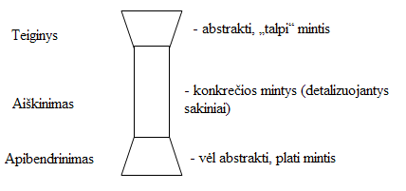
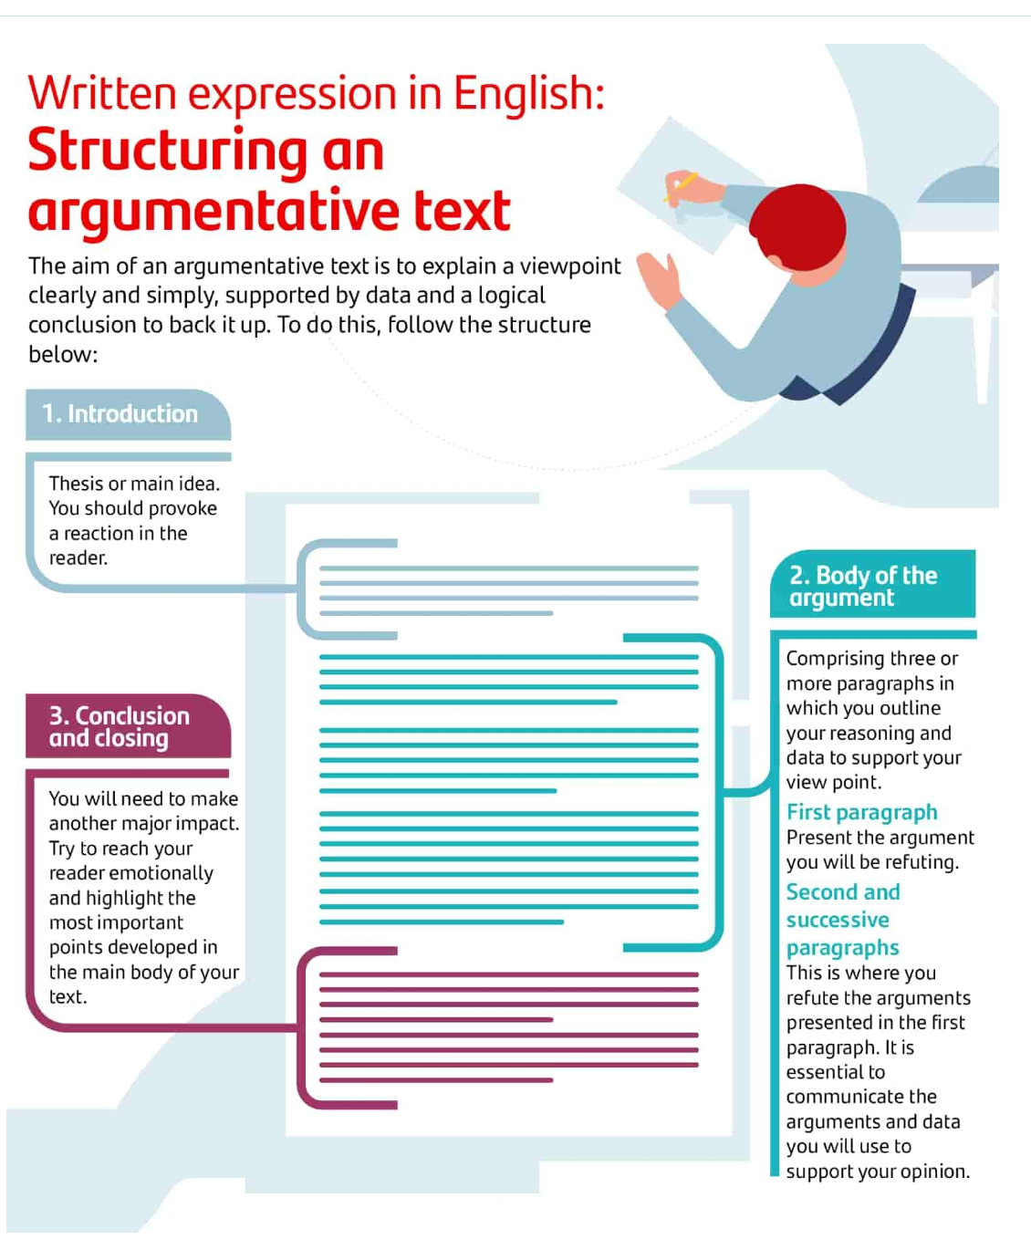
Argumentuoto teksto struktūra
Argumentuoto teksto tikslas – aiškiai paaiškinti požiūrį, kuris turi būti paremtas duomenimis ir jį patvirtinančia logiška išvada.
1. Įvadas
Tezė arba pagrindinė mintis
2. Argumento dalis
Pastraipomis pateikiamas samprotavimas.
Čia parodomas gebėjimas pritaikyti savo geografines žinias ir supratimą, susiejant informaciją su pateiktais šaltiniais. Labai svarbu pateikti argumentus ir duomenis, kurie bus naudojami savo nuomonei pagrįsti.
3. Išvada
Pakartojama sprendimas/požiūris ir pagrindžiama kodėl jis svarbus. Išvadoje turėtų būti pabrėžiama, kad įrodytas sprendimas / požiūris
Pagal: https://lietuviukalbairliteratura.lt/tag/argumentas/

Slide 19
Teksto kūrimo etapai
I etapas – SĄVOKŲ ANALIZĖ. Pagrindinius temos pavadinimo žodžius reikėtų atitinkamai analizuoti: rasti sinonimų ir / ar antonimų; nubraižyti sąvokų apimties schemą ir pan. – tai padeda suprasti klausimo esmę.
II etapas – PROBLEMOS APIBRĖŽIMAS. Išsiaiškinus pagrindines sąvokas reikia ieškoti, kur problemos esmė – dėl ko laužomos ietys. Geriausias būdas – diskusija arba mini debatai.
Problemos supratimas ir apibrėžimas – sunkiausias ir svarbiausias etapas. Jei nenustatome problemos, nėra ką spręsti. Vadinasi, nėra iš ko formuluoti tezės ir nėra ką įrodinėti. Gyvenimo faktai (įvykiai, reiškiniai, procesai, tendencijos) patys savaime nėra problema – tai objektyviai egzistuojanti realybė. Problema yra subjektyvus konstruktas, t. y. problemą sudaro tai, kaip mes interpretuojame ir vertiname problemines situacijas (diskutuodami apie tą pačią probleminę situaciją, galime suformuluoti skirtingas problemas.
Tezė – tai teiginys, kuris atspindi mano poziciją (ne klausimas!). Tezė turėtų būti formuluojama tiksliai ir aiškiai (išlygos ir išimtys įvardijamos kaip ginamos pozicijos dalis).
Prieš formuluojant tezę tikslingiau rašyti ne apie temą apskritai (yra pavojus nuklysti), o glaustai aptarti pačią svarstomą problemą – klausimą (kodėl tai svarbu / verta svarstyti / spręsti); parodyti bendrą kultūrinį kontekstą; paaiškinti nekasdieniškas sąvokas, idėjas ir pan.
III etapas – ARGUMENTAVIMO KRYPTIES NUSTATYMAS. Reikia suprasti, koks tai bus rašinys, – nuomonės, lyginimo / supriešinimo, problemos ir sprendimo, priežasties ir pasekmės ar įvairus. Teiginių išdėstymą ir mintis dažnai lemia klausimo tipas.
Pagal Zitą Nauckūnaitę - Argumentavimas: didaktiniai aspektai, 2020

Slide 20
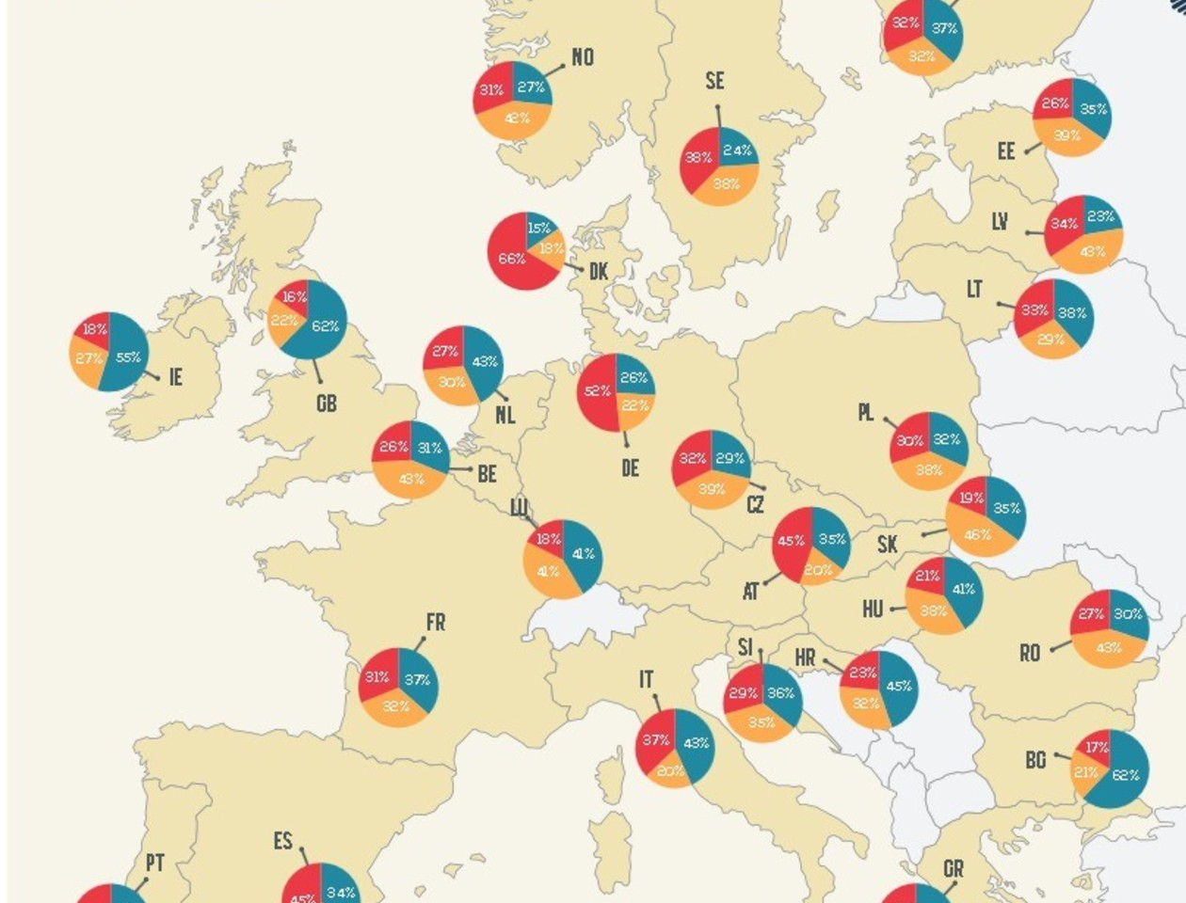
Geografinio argumentuoto teksto kūrimo klausimai, pavyzdys
Lietuvos transporto ir jo modernizavimo į Europos Sąjungą galimybės.
ARBA 2. Kokia yra Europos Sąjungos valstybių gerovė, remiantis darnaus vystymosi svarba šiuolaikiniame pasaulyje?
2. Kokia yra valstybių gerovė, remiantis darnaus vystymosi svarba šiuolaikiniame pasaulyje?
ARBA Koks yra Lietuvos ir ES valstybių energijos taupymas, didinat jos naudojimo veiksmingumą?
Šaltinis. Elektros kainų dedamųjų pasiskirstymas Europoje. Raudona spalva pažymėti mokesčiai, geltona – infrastruktūra, mėlyna – energijos gavyba.

Slide 21
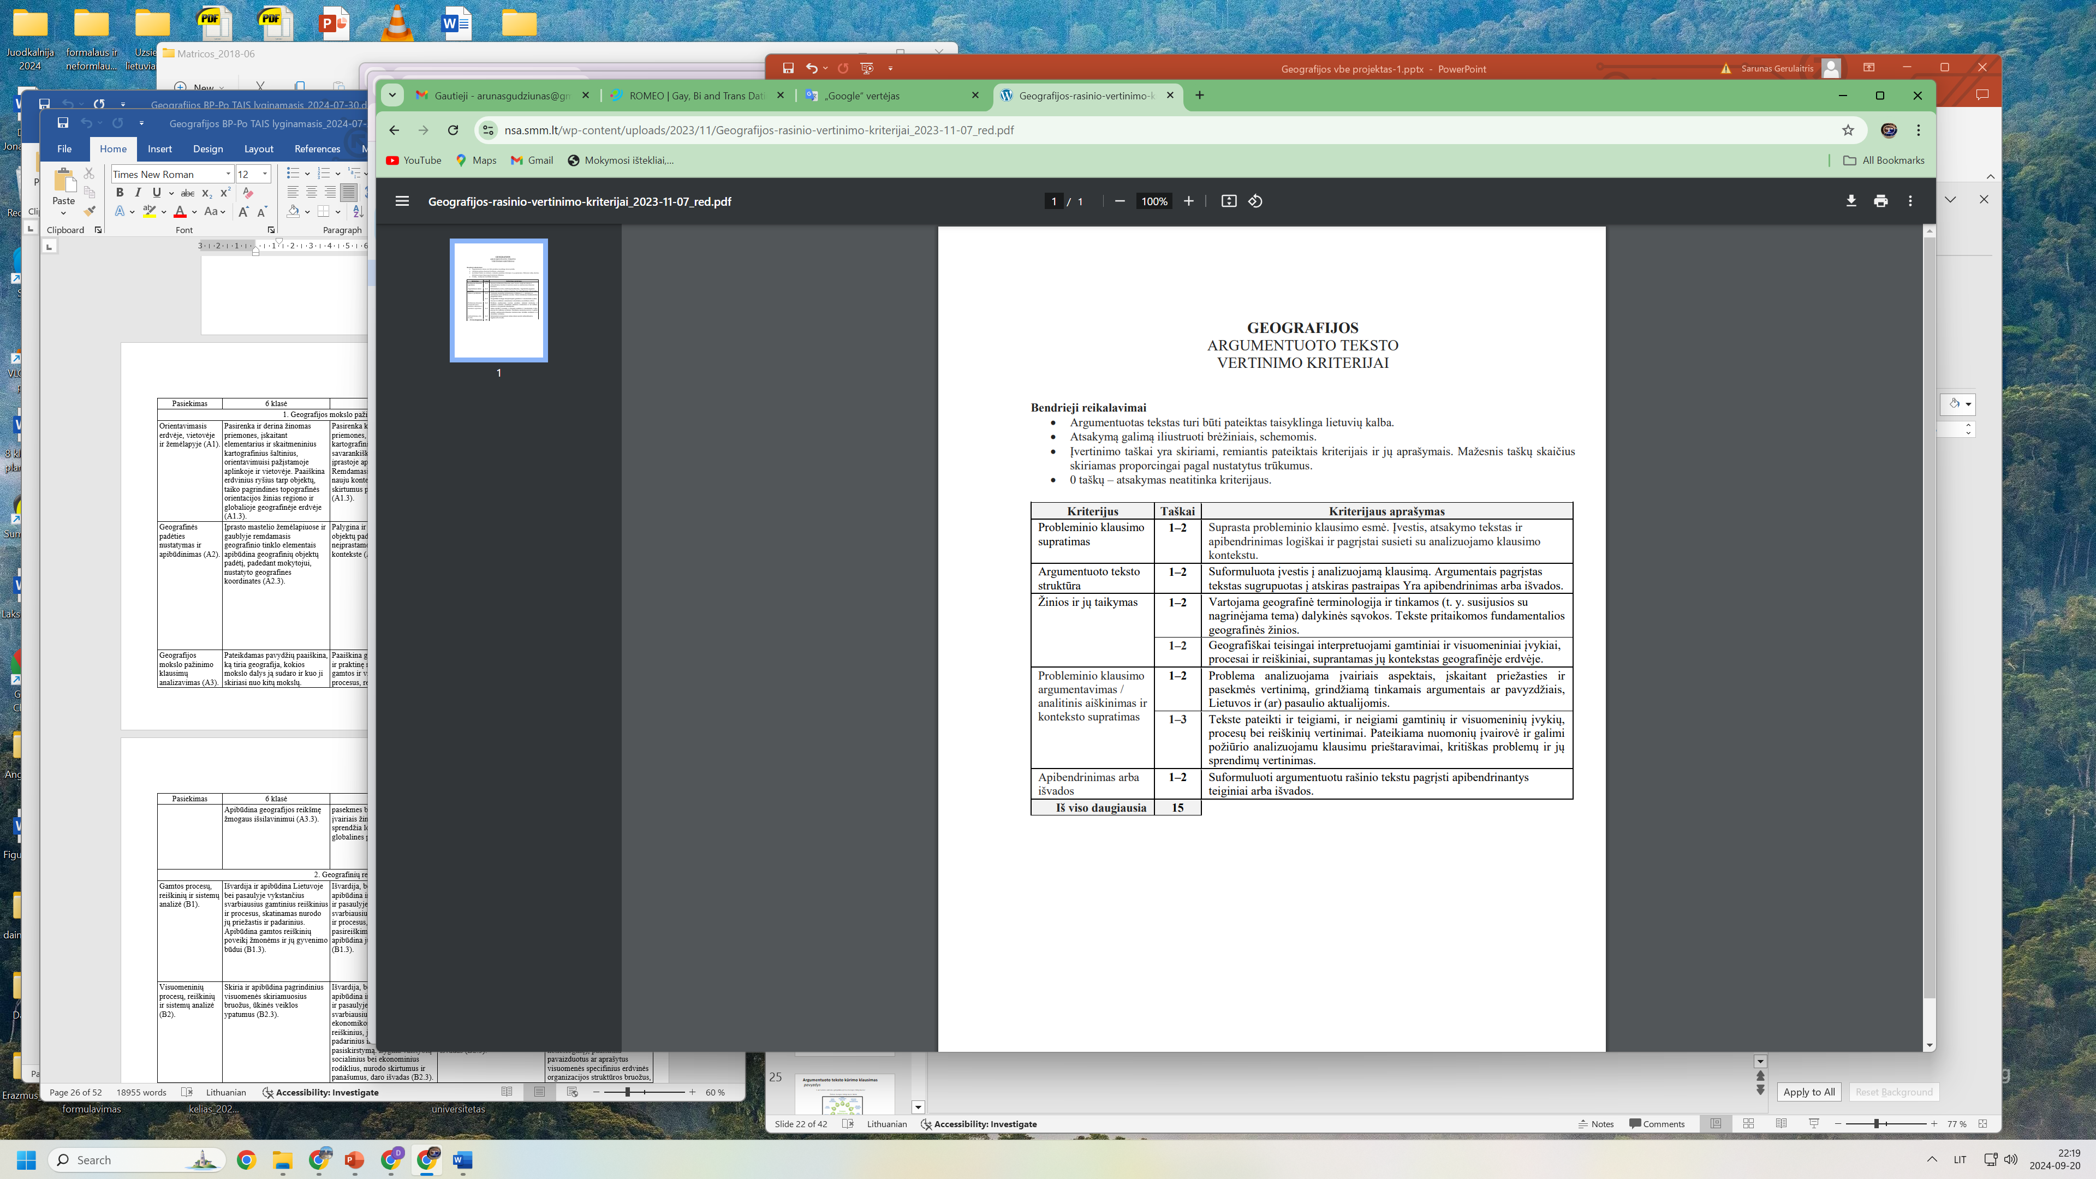

Slide 22
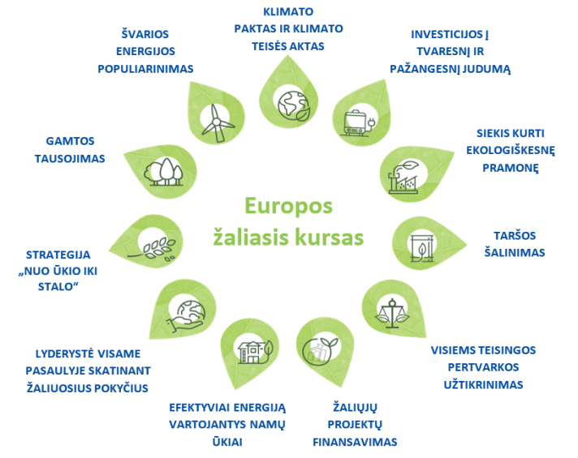
Ar turizmo sektorius gali priklausyti nuo Europos žaliojo kurso?
Šaltinis. Europos žaliojo kurso tikslai
Pagal: https://lithuania.representation.ec.europa.eu/

Slide 23
Argumentuoto teksto vertinimo kriterijai (2)
 | Kriterijus |  |  |  |  |  |  |  |  |  | Viso taškų
 | Probleminio klausimo supratimas | Argumentuoto teksto struktūra |  |  | Žinios ir jų taikymas |  | Probleminio klausimo argumentavimas/analitinis aiškinimas ir konteksto supratimas |  | Apibendrinimas arba išvados
 | suprasta probleminio klausimo / įvesties esmė; atsakymo tekstas ir apibendrinimas logiškai ir pagrįstai susietas su analizuojamo klausimo kontekstu. | suformuluota įvestis į analizuojamą klausimą. | argumentais grįstas tekstas. | pateiktas apibendrinimas arba išvados. | vartojamos tinkamos, t. y. su nagrinėjama tema susijusios dalykinės sąvokos ir geografinė terminologija; tekste kūrybiškai pritaikomos fundamentalios geografinės žinios. | geografiškai teisingai interpretuojami gamtiniai ir visuomeniniai įvykiai, procesai ir reiškiniai, suprantamas jų kontekstas geografinėje erdvėje. | problemos analizavimas atliekamas įvairiais aspektais įskaitant priežasties ir pasekmės vertinimą, kuris grindžiamas tinkamais argumentais / pavyzdžiais, Lietuvos ir / ar pasaulio aktualijomis. | rašinyje pateikti tiek pozityvūs, tiek negatyvūs gamtinių ir visuomeninių įvykių, procesų bei reiškinių vertinimai; pateikiama nuomonių įvairovė ir galimi požiūrio analizuojamu klausimu prieštaravimai, kritiškas problemų ir jų sprendimų vertinimas. | suformuluoti argumentuotu rašinio tekstu paremti apibendrinantys teiginiai arba išvados. | visi teiginiai arba išvados susiję su probleminiu klausimu ir paremti rašinyje išdėstytais argumentais.
Taškai | 1-2 | 1 | 1 | 1 | 1-2 | 1-2 | 1-2 | 1-2 | 1 | 1 | 15
 | 2 | 3 | 3 |  | 4 | 4 | 4 | 2 | 2 | 2

Slide 24
Kas apsprendžia darbo vertinimo kokybę?
Vertinimo instrukcija vertintojams nustato „žaidimo” taisykles.
Kiekvienas mokiniui skiriamas taškas turi būti pagrįstas pagal numatytus kriterijus.
Esmė - susitarimai ir jų laikymasis
Matyti darbą kaip visumą ir visumoje matyti / rasti esminius kriterijuose numatytus
aspektus / faktus

Slide 25
1. Probleminio klausimo supratimas
2 taškai. Suprasta probleminio klausimo esmė. Įvestis, atsakymo tekstas bei apibendrinimas logiškai ir pagrįstai susieti su analizuojamo klausimo kontekstu.
1 taškas. Iš dalies suprasta probleminio klausimo esmė. Įvestis, atsakymo tekstas ar apibendrinimas iš dalies pagrįstai susieti tarpusavyje bei analizuojamo klausimo kontekstu.
0 taškų. Nesuprasta probleminio klausimo esmė. Įvestis, atsakymo tekstas ar apibendrinimas nelogiški, nesusiję tarpusavyje arba analizuojamo klausimo kontekstu.

Slide 26
1. Probleminio klausimo supratimas
Galimi atsakymo požymiai
Europos žaliasis kursas yra Europos Sąjungos (ES) politika ir kartu strategija, kuria siekiama transformuoti Europos ekonomiką į tvarų, žalią ir atsparų klimato kaitai modelį bei iki 2050 m. užtikrinti poveikio klimatui neutralumą. Europos žaliasis kursas yra viena iš klimato ir aplinkos apsaugos priemonių, kuri susijusi su pastanga sumažinti žmogaus ūkinės veiklos poveikį aplinkai ir klimato kaitai. Europos žaliasis kursas apima tarpusavyje susijusias klimato, aplinkos, energetikos, transporto, pramonės, žemės ūkio ir tvaraus finansavimo iniciatyvas. Europos žaliojo kurso iniciatyva siekiama skatinti tvarų ekonomikos augimą, sumažinti išmetamųjų teršalų kiekį, naudoti atsinaujinančius energijos šaltinius ir įgyvendinti kitas priemones, kurios prisideda prie aplinkos apsaugos. Europos žaliasis kursas apima tarpusavyje susijusias klimato, aplinkos, energetikos, transporto, pramonės, žemės ūkio ir tvaraus finansavimo iniciatyvas. Kadangi turizmas yra viena svarbiausių ES ekonomikos sričių, tai Europos žaliojo kurso iniciatyvos turėtų transformuoti ir šią veiklos sritį.

Slide 27
2. Argumentuoto teksto struktūra
2 taškai. Suformuluota įvestis į analizuojamą klausimą. Argumentais pagrįstas tekstas sugrupuotas į atskiras pastraipas Atsakymas sugrupuotas į pastraipas: įvestis, atsakymo tekstas (gali būti viena arba kelios pastraipos), apibendrinimas / išvados. Yra apibendrinimas arba išvados.
1 taškas.
Suformuluota įvestis į analizuojamą klausimą ir/arba argumentais sugrupuotas į atskiras pastraipas, tačiau nėra aiškus pagrindimas, ir/arba yra apibendrinimas arba išvados. / Argumentuoto teksto struktūroje trūksta aiškumo ar logikos. Neaiškiai suformuluota, iš dalies su analizuojamu klausimu susijusi įvestis. / Atsakymo tekste neišplėtota probleminio klausimo analizė, trūksta argumentų ar netinkamos jų interpretacijos. / Neišsamus, mažai pagrįstas apibendrinimas ar išvados.
0 taškų.
Nėra argumentuotam tekstui būtinos struktūros arba ji nelogiška. / Nėra arba nelogiška įvestis į analizuojamą klausimą, įvestis nesusijusi su analizuojamu klausimu. / Atsakymo tekstas nesusijęs analizuojamu klausimu, nėra argumentų ar netinkamos jų interpretacijos. / Nėra arba nepagrįstas apibendrinimas ar išvados.

Slide 28
3. Žinios ir jų taikymas.
Terminologija ir dalykinės sąvokos
2 taškai. Vartojama geografinė terminologija ir tinkamos (t. y. susijusios su nagrinėjama tema) dalykinės sąvokos. Tekste pritaikomos fundamentalios geografinės žinios (tai žinios svarbios suprasti pasaulio gamtinius ir visuomeninius įvykius bei ryšius tarp skirtingų valstybių ir regionų. Tai taip pat padeda suformuoti aiškesnį vaizdą apie aplinkos išteklius ir jų panaudojimą bei įtakos turintis reiškinius visuomenei).
1 taškas. Iš dalies tikslingas ir tinkamas žinių taikymas. Ne visada tikslingai vartojama geografinė terminologija ir dalykinės sąvokos, netiksliai taikomos fundamentalios geografinės žinios.
0 taškų. Netinkamas ar neteisingas žinių taikymas. Netikslingai, netinkamai vartojama geografinė terminologija, dalykinės sąvokos bei fundamentalios geografinės žinios.
Notes:
Pagrindinės geografijos žinios apima pagrindinių sąvokų, tokių kaip fizinės Žemės ypatybės, gamtos reiškiniai, klimato modeliai ir žmonių pasiskirstymas, supratimą. Tai taip pat apima susipažinimą su šalių, žemynų, didžiųjų miestų, vandens telkinių, kalnų grandinių ir svarbių orientyrų vieta.Be geografinių ypatybių ir vietovių, pagrindinės geografijos žinios apima erdvinių santykių ir skirtingų regionų tarpusavio sąsajų supratimą. Tai apima mokymąsi apie įvairių tipų žemėlapius ir koordinačių naudojimą konkrečioms Žemės vietoms nustatyti.Be to, pagrindinės geografinės žinios apima supratimą apie kultūrų įvairovę skirtinguose regionuose ir supratimą, kaip fizinė geografija formuoja žmonių visuomenes. Tai gali apimti mokymąsi apie įvairias kultūras, kalbas, kuriomis kalbama įvairiose srityse, tradicijas, būdingas konkretiems regionams ar šalims.Taip pat būtina suprasti aplinkosaugos problemas, susijusias su geografija; tai gali apimti tokias temas kaip stichinės nelaimės, pvz., žemės drebėjimai ar uraganai tam tikrose vietovėse dėl jų geografinės padėties. Bendros pagrindinės geografijos žinios yra pagrindas atpažinti pasaulio įvairovę ir tarpusavio ryšį, kartu suteikiant vertingų įžvalgų apie pasaulinius įvykius ir problemas.

Slide 29
3. Žinios ir jų taikymas.
Terminologija ir dalykinės sąvokos
Galimi atsakymo požymiai
Tinkamai ir teisingai vartojamos dalykinės sąvokos, pvz.,:
žaliasis kursas;
turizmas;
turizmo rūšys (pagal kryptį – vidaus, išorės; pagal keliavimo tikslą – pažintinis, poilsinis, dalykinis, religinis, sveikatos, pramoginis, pagal organizavimo formą – organizuotas ir neorganizuotas (savarankiškas)).
klimato kaita;
šiltnamio efektas;
klimato politika;
ekologinis pėdsakas;
žiedinė ekonomika;
tvari ekonomika ir kt.

Slide 30
3. Žinios ir jų taikymas.
Gamtinių ir visuomeninių įvykių, procesų ir reiškinių interpretavimas
2 taškai. Geografiškai teisingai interpretuojami gamtiniai ir visuomeniniai įvykiai, procesai ir reiškiniai, suprantamas jų kontekstas geografinėje erdvėje.
1 taškas. Iš dalies tikslingas ir tinkamas gamtinių ir visuomeninių procesų ir reiškinių interpretavimas. Ne visada teisingai geografiškai interpretuojami gamtiniai ir visuomeniniai įvykiai, procesai ir reiškiniai, netiksliai suprantami jų ryšiai su analizuojama problema.
0 taškų. Neteisingai geografiškai interpretuojami gamtiniai ir visuomeniniai įvykiai, procesai ir reiškiniai, nesuprasti jų ryšiai su analizuojama problema.

Slide 31
3. Žinios ir jų taikymas.
Gamtinių ir visuomeninių įvykių, procesų ir reiškinių interpretavimas
Galimi atsakymo požymiai
• Atskirų Europos žaliojo kurso strategijų (žaliųjų projektų finansavimas, gamtos tausojimas, švarios energijos populiarinimas, taršos šalinimas, investicijos į tvaresnį ir pažangesnį judumą, strategija „Nuo ūkio iki stalo“ ir kt.) paaiškinimas susiejant jas su turizmo sektoriumi.
• Šiltnamio efektą sukeliančių dujų (pavyzdžiui, anglies dioksido, metano ir azoto oksidų, fluorintų dujų) poveikio klimato kaitai paaiškinimas.
• Apibūdinamos veiklos sritys, sudarančios turizmo sektorių (kelionių organizavimas, viešbučiai ir kitos apgyvendinimo paslaugos, maitinimo paslaugos, kelionės, transportas, lankytinos vietos ir t.t.). Pabrėžiama, kad turizmo sektorius visame pasaulyje sukuria ekologinį pėdsaką (turi neigiamą poveikį aplinkai).
Tekste minima Europos Sąjungos erdvė, įvardijami atskirai ES regionai, valstybės, minimas Lietuvos vaidmuo ir arba vietos bendruomenės vaidmuo.

Slide 32
4. Probleminio klausimo argumentavimas/analitinis aiškinimas ir konteksto supratimas.
Problemos analizė, priežasties ir pasekmės vertinimas
2 taškai. Problema analizuojama įvairiais aspektais, įskaitant priežasties ir pasekmės vertinimą, grindžiamą tinkamais argumentais ar pavyzdžiais, Lietuvos ir (ar) pasaulio aktualijomis.
1 taškas. Iš dalies tikslingas ir tinkamas probleminio klausimo argumentavimas. Problema analizuojama iš dalies pateikiant priežasties ir pasekmės vertinimą, grindžiamą ne visada teisingais argumentais ar pavyzdžiais, Lietuvos ir (ar) pasaulio aktualijomis.
0 taškų. Netinkamas ar neteisingas probleminio klausimo argumentavimas. Problemos analizė nepagrįsta priežasties ir pasekmės vertinimu, trūksta argumentų ar Lietuvos ir (ar) pasaulio aktualijų, pavydžių arba jie neteisingi.

Slide 33
4. Probleminio klausimo argumentavimas/analitinis aiškinimas ir konteksto supratimas.
Problemos analizė, priežasties ir pasekmės vertinimas
Galimi atsakymo požymiai
Europos šalys įgyvendina griežtas tvarumo ir aplinkosaugos priemones, todėl jos gali turėti įtakos turizmo sektoriui. Pavyzdžiui, įgyvendinant priemones, skirtas mažinti transporto sektoriaus išmetamus teršalus, gali padidėti kelionių ir viešbučių sektorių sąnaudos, nes įmonės turės investuoti į naujus, mažiau teršalų išskiriančias transporto priemones arba energijos efektyvumo didinimą.
Europos žaliojo kurso iniciatyva gali pakeisti kelionių įpročius ir pasirinkimus. Žmonės gali daugiau rinktis tvarius kelionių būdus, tokius kaip viešasis transportas, dviračiai ar keliavimas pėsčiomis, o ne asmeninius automobilius arba oro transportą, kurių poveikis aplinkai gali būti didesnis.
Europos žalasis kursas gali skatinti investicijas į tvarią infrastruktūrą ir atsinaujinančius energijos šaltinius. Tai taip pat gali turėti poveikį viešbučių ir turizmo įmonių veiklai, nes jos gali būti skatinamos modernizuoti savo pastatus ir paslaugas, kad atitiktų naujus aplinkosaugos standartus.
Europos žalasis kursas skatina tvarumą ir atsakingą elgesį su gamta. Tai gali turėti įtakos turistų poreikiams ir pasirinkimams. Prioritetinėmis gali tapti kelionės į aplinkai draugiškas vietas, būtų renkamasi aplinkai draugišku būdu suteikiamos paslaugos. Turizmo sektoriaus dalyviai gali prisitaikyti prie šių naujų tendencijų ir pasiūlyti ekologišką turizmo plėtros kryptį.

Slide 34
4. Probleminio klausimo argumentavimas/analitinis aiškinimas ir konteksto supratimas.
Teigiami ir neigiami gamtinių ir visuomeninių įvykių, procesų bei reiškinių vertinimai
3 taškai. Tekste pateikti ir teigiami, ir neigiami gamtinių ir visuomeninių įvykių, procesų bei reiškinių vertinimai. Pateikiama nuomonių įvairovė ir galimi požiūrio analizuojamu klausimu prieštaravimai, kritiškas problemų ir jų sprendimų vertinimas.
2 taškai. Problema analizuojama įvairiais aspektais, nurodant požiūrių ir nuomonių, analizuojamu klausimu, įvairovę. Pateiktas teigiamas ir/arba neigiamas analizuojamos problemos ir gamtinių bei visuomeninių įvykių, procesų ir reiškinių tarpusavio sąveikos vertinimas, vertinami problemos sprendimo būdai.
1 taškas. Iš dalies tinkamas probleminio klausimo analitinis aiškinimas.
Tekste yra užuominų apie teigiamus, ir / arba neigiamus gamtinių ir visuomeninių įvykių, procesų bei reiškinių vertinimą. Nėra nuomonių įvairovės ar galimo požiūrio analizuojamu klausimu. Nepateikiamas arba iš dalies pateikimas kritiškas problemų ir jų sprendimų vertinimas.
Problema analizuojama vienpusiškai, nepateikiant nuomonių, analizuojamu klausimu, įvairovės. Iš dalies pateiktas arba teigiamas, arba neigiamas analizuojamos problemos ir gamtinių bei visuomeninių įvykių, procesų ir reiškinių tarpusavio sąveikos vertinimas, problemos sprendimo būdai.
0 taškų. Netinkamas ar neteisingas probleminio klausimo analitinis aiškinimas.
Nenurodyta požiūrių ir nuomonių, analizuojamu klausimu, įvairovę.
Nepateiktas nei teigiamas, nei neigiamas analizuojamos problemos ir gamtinių bei visuomeninių įvykių, procesų ir reiškinių tarpusavio sąveikos vertinimas, nenurodyti problemos sprendimo būdai.

Slide 35
4. Probleminio klausimo argumentavimas/analitinis aiškinimas ir konteksto supratimas.
Teigiami ir neigiami gamtinių ir visuomeninių įvykių, procesų bei reiškinių vertinimai
Galimi atsakymo požymiai
Galimas pozityvus poveikis:
• Steigsis daugiau saugomų teritorijų, o tai ne tik padės išsaugoti / atkurti gamtinį ir kultūrinį kraštovaizdį, augalijos ir gyvūnijos rūšis, bet ir taps turistų traukos objektu.
• Geležinkelio linijų plėtra paskatins daugiau turistų rinktis vietas, kurias jungia geležinkelis dėl pigesnio ir ekologiškesnio susisiekimo nei automobiliu ar lėktuvu, kurie išskiria į aplinką daugiau šiltnamio efektą sukeliančių dujas.
• Investicijos į pėsčiųjų ir dviračių infrastruktūrą paskatins keliauti dviračiais, kas ne tik prisidės prie CO2 emisijų mažinimo, bet ir padės turistams atrasti automobiliais nepasiekiamas vietas.
•Strategija „Nuo ūkio iki stalo“ sumažintų transportavimo išlaidas taip pat ir aplinkos taršą bei šiltnamio dujų emisijas viešbučių ūkyje ir turistus aptarnaujančiame viešojo maitinimo sektoriuje.
• Turizmo sektoriaus plėtojimas laikantis žaliojo kurso ir darnaus vystymosi principų bei efektyviai naudojant rekreacinius išteklius, gali būti regionų ekonomikos ir verslo juose plėtros variklis, nes pritraukia investicijas, sukuria darbo ir padidina pajamas.
• Žaliojo kurso strategijos skatina laikytis atsakingo turizmo principų ir darnios turizmo plėtros koncepcijos, plėtoti kaimo ir ekologinį turizmą.
Negatyvus poveikis:
• Pastaraisiais metais oro transportas yra labiausiai auganti transporto rūšis, todėl planuojami įvesti papildomi taršos mokesčiai pabrangintų keliones lėktuvais, sumažintų su aviacija susijusių turizmo paslaugų prieinamumą.
• Investicijų, skatinančių tvarią ekonomiką, diegimas pareikalaus daug lėšų ne tik valstybėms, bet ir visai turizmo industrijai, ypač smulkioms įmonėms. Jos turės kelti kainas, todėl galimai brangs jų siūlomos paslaugos turistams, pavyzdžiui, maistas, apgyvendinimas, suvenyrai. Todėl trumpalaikėje perspektyvoje galimas turizmo sektoriaus susitraukimas.
• Griežtesni gamtosaugos reikalavimai arba jų neteisingas interpretavimas gali apriboti turistinių objektų lankymą ir jų pažintinį potencialą.
• Žalą turizmui gali atnešti neteisingas ir vienpusiškas šio sektoriaus suvokimas vietiniu arba nacionaliniu lygmeniu, priskiriant jį prie nereikalingos ir neigiamos veiklos, skatinančios klimato kaitą, keliančios grėsmę supančiai aplinkai ir ilgalaikiam ekosistemų gyvybingumui. Toks požiūris gali sumažinti investicijas į turizmo sektoriaus infrastruktūros modernizavimą ir apskritai sustabdyti jo plėtrą.

Slide 36
5. Apibendrinimas arba išvados
2 taškai. Suformuluoti argumentuotu rašinio tekstu pagrįsti apibendrinantys teiginiai arba išvados.
1 taškas. Iš dalies tinkamas apibendrinimas ar išvados. Iš dalies suformuluoti ar nepakankama argumentuotu tekstu pagrįsti apibendrinantys teiginiai arba išvados.
0 taškų. Netinkamas apibendrinimas ar išvados. Nesuformuluoti ar argumentuotu tekstu nepagrįsti, nelogiški apibendrinantys teiginiai arba išvados.

Slide 37
5. Apibendrinimas arba išvados
Galimi atsakymo požymiai
Pateiktos išsamios, argumentais grįstos išvados, pavyzdžiui, akcentuojamas tiesioginis ir netiesioginis ryšys tarp Europos žaliojo kurso tikslų ir turizmo sektoriaus plėtros, nurodomas šių sąsajų sudėtingumas ir priklausomybė nuo daugelio veiksnių, tokių kaip aplinkosaugos reikalavimai, tvarumo politika, keliavimo įpročių pokyčiai, ekonominė situacija, geopolitinės sąlygos ir pan.

Slide 38
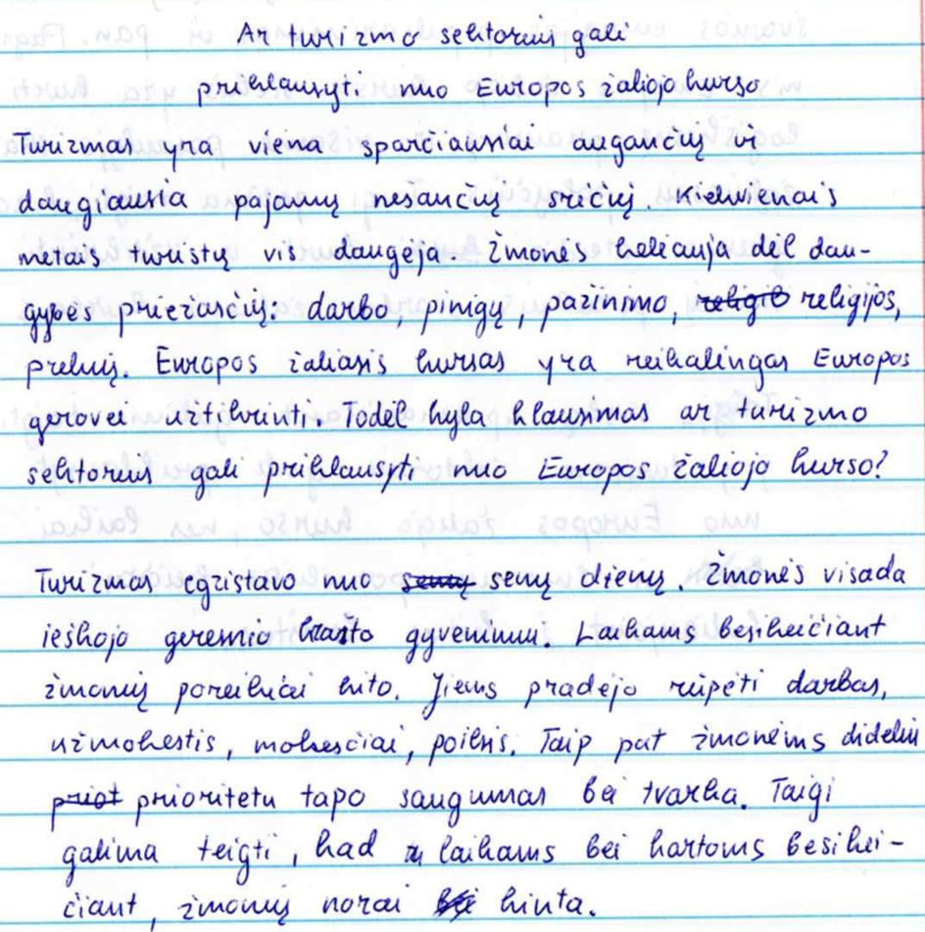

Rašto darbo pavyzdys, 170 žodžių
?
?
?
?
?
?
?

Slide 39
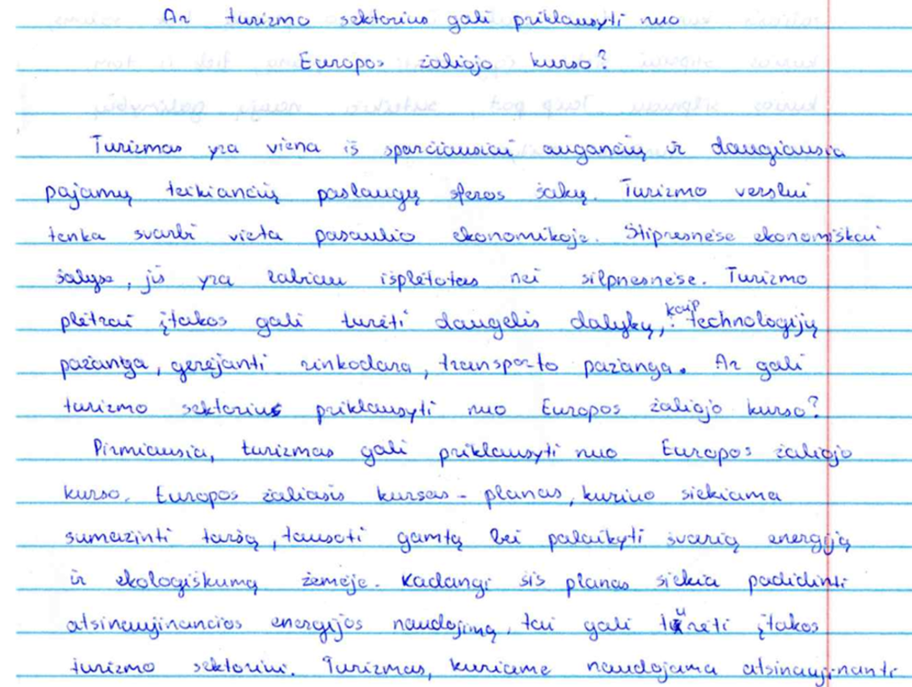
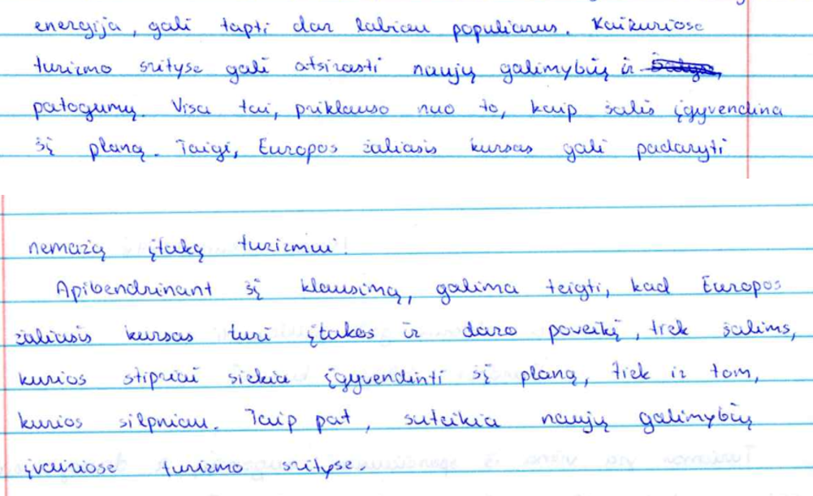
Rašto darbo pavyzdys, 169 žodžiai
Notes:
Komentaras
Įvertinimas – slenkstinis lygmuo (5-6 taškų).
Viso - 169 žodžiai.
Probleminio klausimo esmė suprasta labai paviršutiniškai. Atsakymo tekstas ir apibendrinimas mažai siejasi su analizuojamo klausimo kontekstu.
Įvestis ir išvados į analizuojamą klausimą suformuluotos, tačiau argumentais grįstas tekstas pateiktas vientisai, nėra sugrupuotas į atskirus teiginius.
Tekste naudojama mažai geografinės terminologijos (tinkamai apibūdinta tik Europos žaliojo kurso paskirtis), paviršutiniškai pritaikomos dalykinės geografinės žinios. Gamtiniai ir visuomeniniai įvykiai, procesai ir reiškiniai nėra interpretuojami, daromos dalykinės klaidos (pvz., turizmas labiau išplėtotas tik ekonomiškai stipriose šalyse), nesuprantamas jų kontekstas geografinėje erdvėje.
Problemos analizavimas labai paviršutiniškas, nėra priežasties ir pasekmės vertinimo, jo pagrindimo tinkamais pavyzdžiais, Lietuvos ir / ar pasaulio aktualijomis. Rašinyje pateikiamas tik viena Europos žaliojo kurso strategija, tačiau jos vertinimas labai abstraktus ir vienpusiškas. Negatyvūs gamtinių ir visuomeninių įvykių, procesų bei reiškinių vertinimai nepateikiami. Kritiško problemų ir jų sprendimų vertinimo nėra.
Išvados nėra paremtos rašinyje išdėstytais argumentais ir nesusijusios su probleminiu klausimu.

Slide 40
Prancūzijos patirtis
Istorijos-geografijos įvertinimas susideda iš dviejų dalių:
1 dalis: atsakymas į probleminį klausimą
Tai yra rašytinis ir sukonstruotas atsakymas. Kandidatas turi parodyti, kad yra įgijęs analitinių gebėjimų, kad įvaldo žinias, moka jas atrinkti ir organizuoti taip, kad reaguotų į klausimo problemą.
Klausimo pavadinimas rodo atsakymo konstrukcijos elementus.
2 dalis: dokumento (-ų) analizė arba grafinės produkcijos realizavimas
Kartu su dokumento (-ų) analize pateikiama instrukcija, nurodanti problemą ir analizės konstrukcijos elementus. Istorijos ir geografijos dokumentas (-ai) turi pavadinimą ir, jei reikia, ribotą skaičių aiškinamųjų pastabų.
Kai grafinė produkcija yra eskizas, šis eskizas sudaromas iš pratimui sukurto teksto, kuriame pristatoma geografinė situacija. Pateikiamas bazinis žemėlapis.
Pavadinimas ir teksto struktūra nurodo pagrindines eskizo įgyvendinimo kryptis.
Kitos grafinės produkcijos atveju instrukcijos ir duomenys, naudojami kuriant šią produkciją, pateikiami kartu su užduotimi.
Bendra pastaba: jei pirmoji dalyko dalis susijusi su istorija, antroji – su geografija ir (arba) atvirkščiai.
Vertinimas raštu.
Trukmė: 2 valandos.

Slide 41
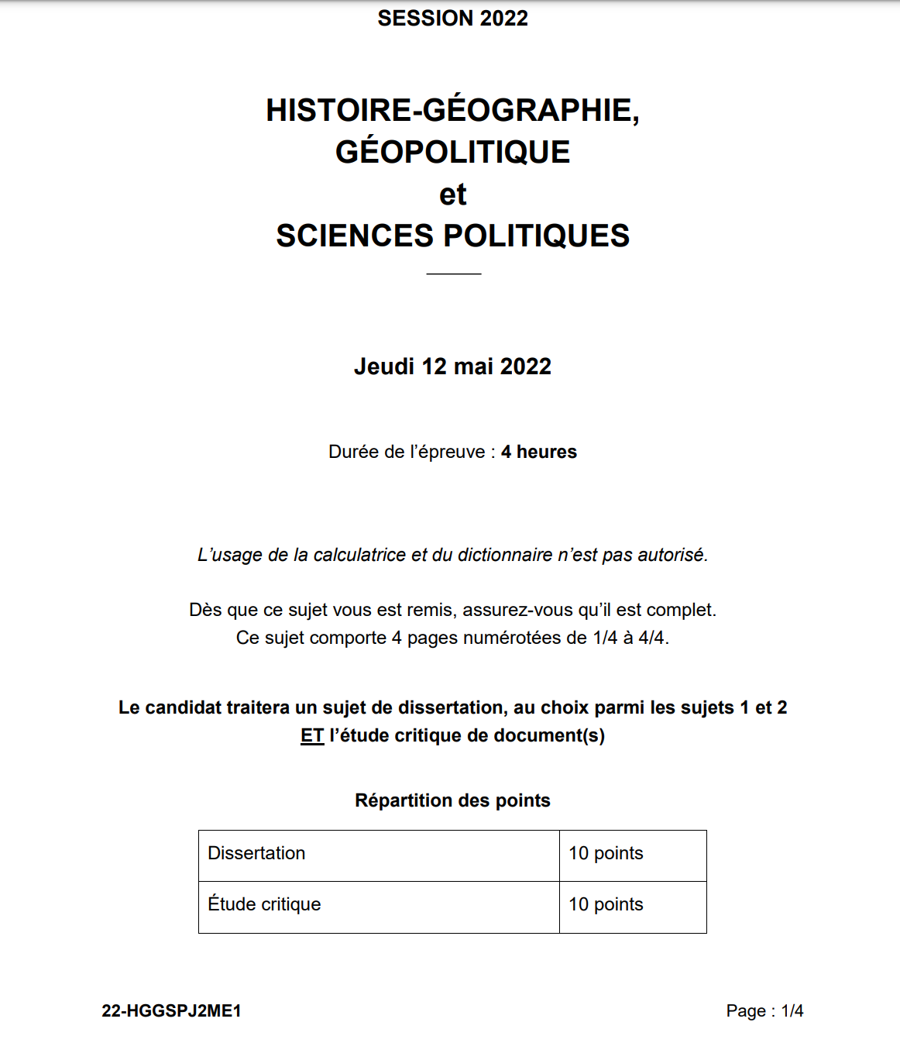
ISTORIJA IR GEOGRAFIJA,
GEOPOLITIKA ir POLITIKOS MOKSLAI
2022 m. gegužės 12 d., ketvirtadienis
Testo trukmė: 4 valandos
Neleidžiama naudotis skaičiuotuvu ir žodynu.
Dalyką sudaro 4 puslapiai, sunumeruoti nuo 1/4 iki 4/4.
Kandidatas spręs vieną esė temą, kurią pasirinks iš 1 ir 2 temų
IR dokumento (-ų) kritinis tyrimas
Taškų paskirstymas
Esė - 10 taškų
Kritinis tyrimas - 10 taškų

Slide 42
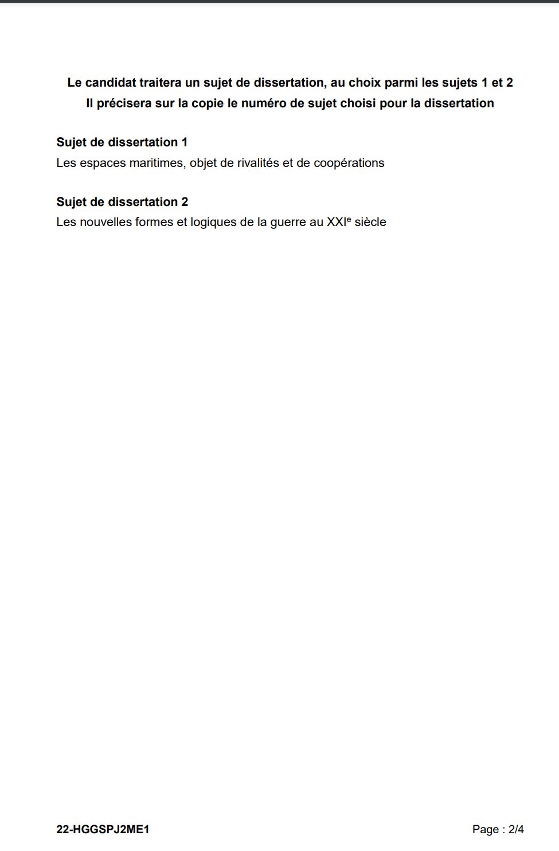
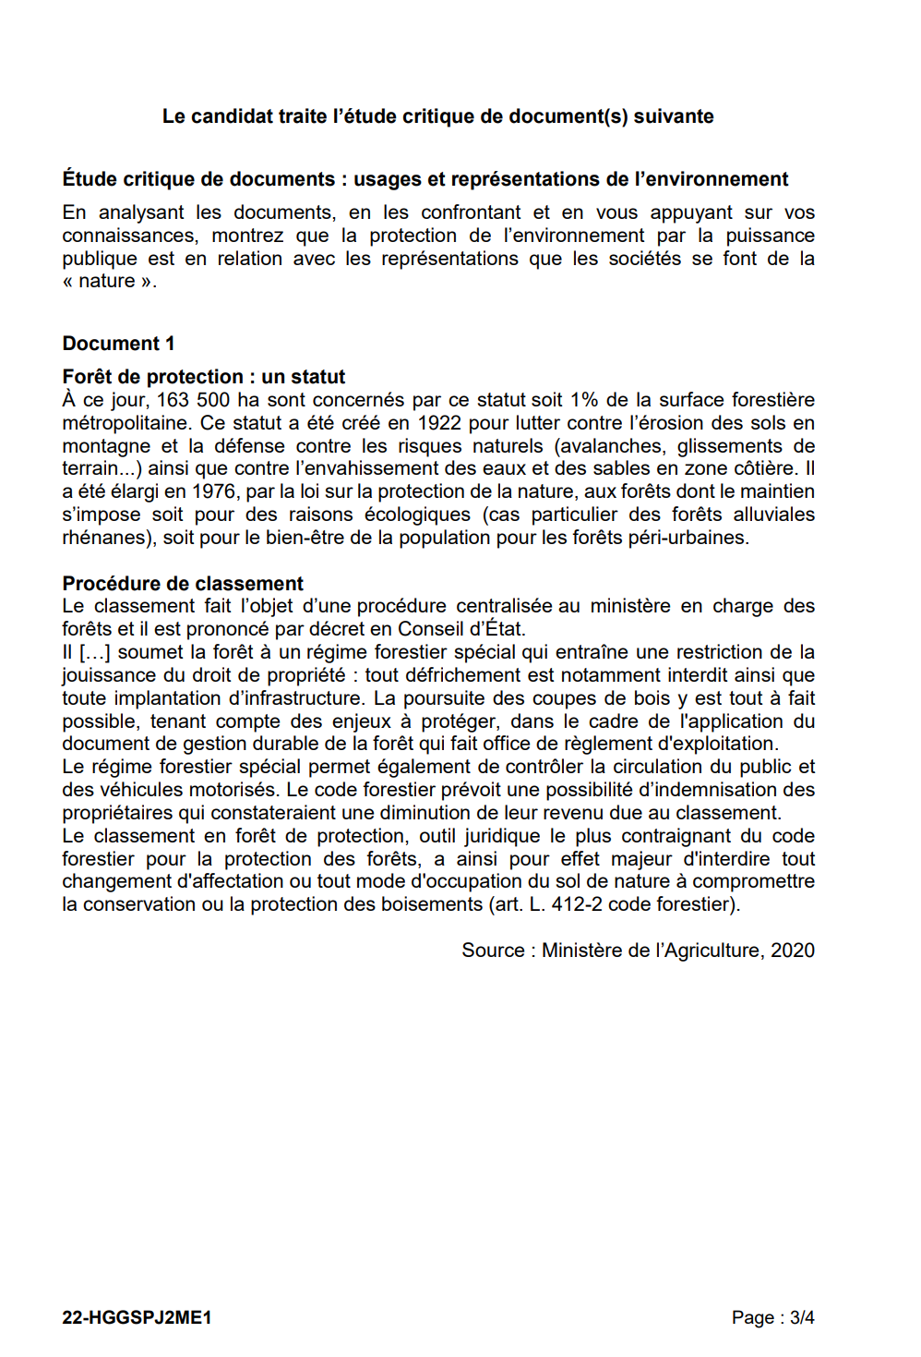
Kandidatas nagrinėja šį (-iuos) kritinį (-ius) dokumentą (-us)
Kritinis dokumentų tyrimas: aplinkos panaudojimas ir reprezentacija.
Analizuodami dokumentus, lygindami juos ir remdamiesi savo žiniomis, parodykite, kad žiniomis, įrodyti, kad aplinkos apsauga, kurią vykdo valdžios institucijos aplinkos apsaugą yra susijusi su visuomenės reprezentacijomis apie "gamta".
1 dokumentas
Saugomas miškas: statusas
Iki šiol šis statusas suteiktas 163 500 ha, t. y. 1 proc. miško ploto. Prancūzijos žemyninės dalies miškų ploto. Šis statusas buvo sukurtas 1922 m. siekiant kovoti su dirvožemio erozija kalnuose ir ir apsaugoti nuo gamtinių pavojų (lavinų, nuošliaužų ir kt.) bei nuo ) ir nuo vandens ir smėlio antplūdžio pakrančių teritorijose. Ji 1976 m. Gamtos apsaugos įstatymu jis buvo išplėstas, įtraukiant miškus, kurių priežiūra yra dėl ekologinių priežasčių (pvz., Reino upės aliuviniai miškai) arba dėl arba gyventojų gerovei (priemiesčių miškų atveju).
Kandidatas nagrinės vieną esė temą, pasirinktą iš 1 ir 2 temų.
Kandidatas nurodo pasirinktos esė temos numerį.
1 esė tema
Jūrų erdvė - varžybų ir bendradarbiavimo objektas
2 esė tema
Naujos XXI a. karo formos ir logika

Slide 43
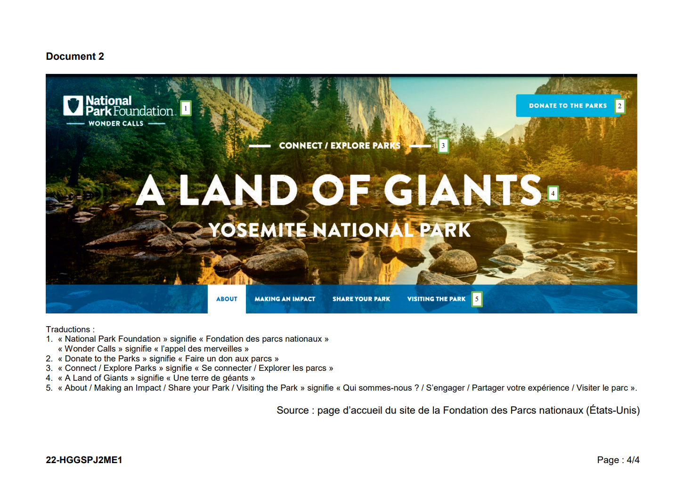
Vertimai:
1. Nacionalinio parko fondas reiškia "Nacionalinio parko fondas". Emblema.
2. "Donate to the Parks" reiškia "Paaukoti parkams".
3. "Connect / Explore Parks" reiškia "Prisijungti / tyrinėti parkus".
4. "A Land of Giants" reiškia "Milžinų žemė".
5. "About / Making an Impact / Share your Park / Visiting the Park" reiškia "Apie / Įsitraukimas / Dalijimasis patirtimi / Parko lankymas".
Šaltinis: Nacionalinio parko fondo (JAV) tinklalapis

Slide 44
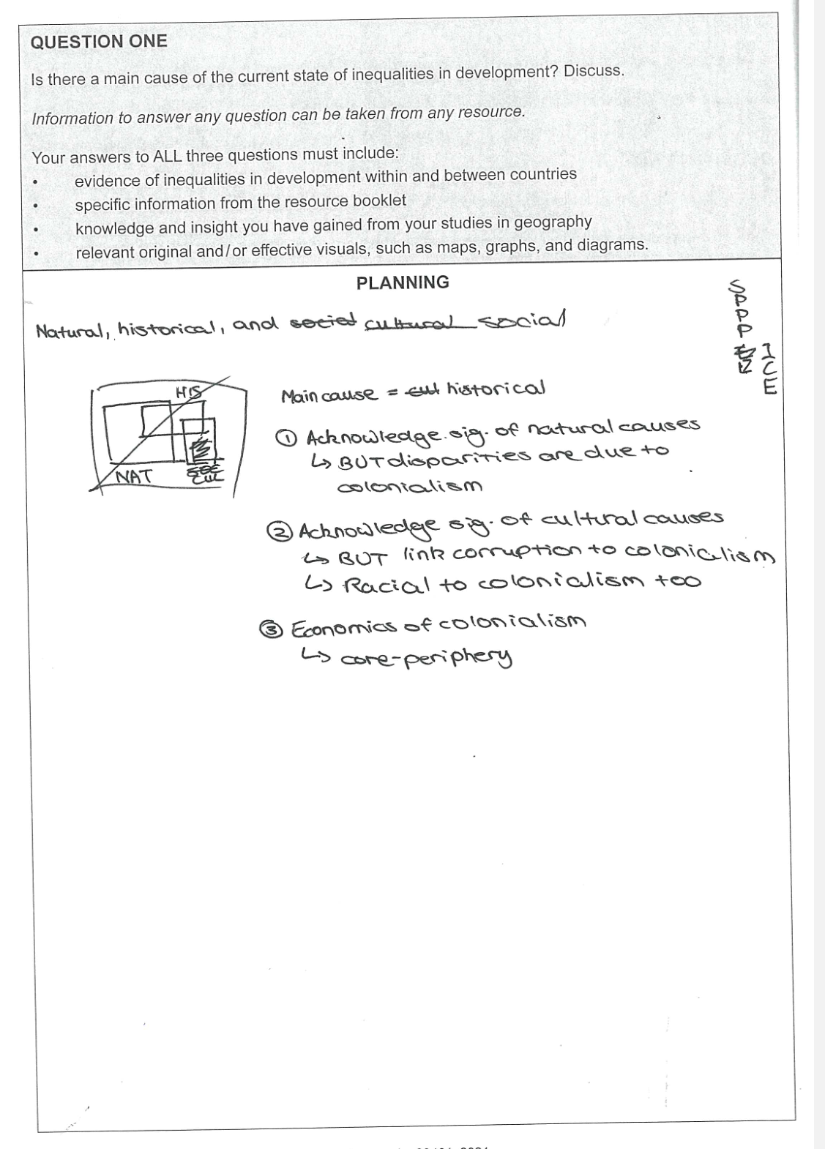
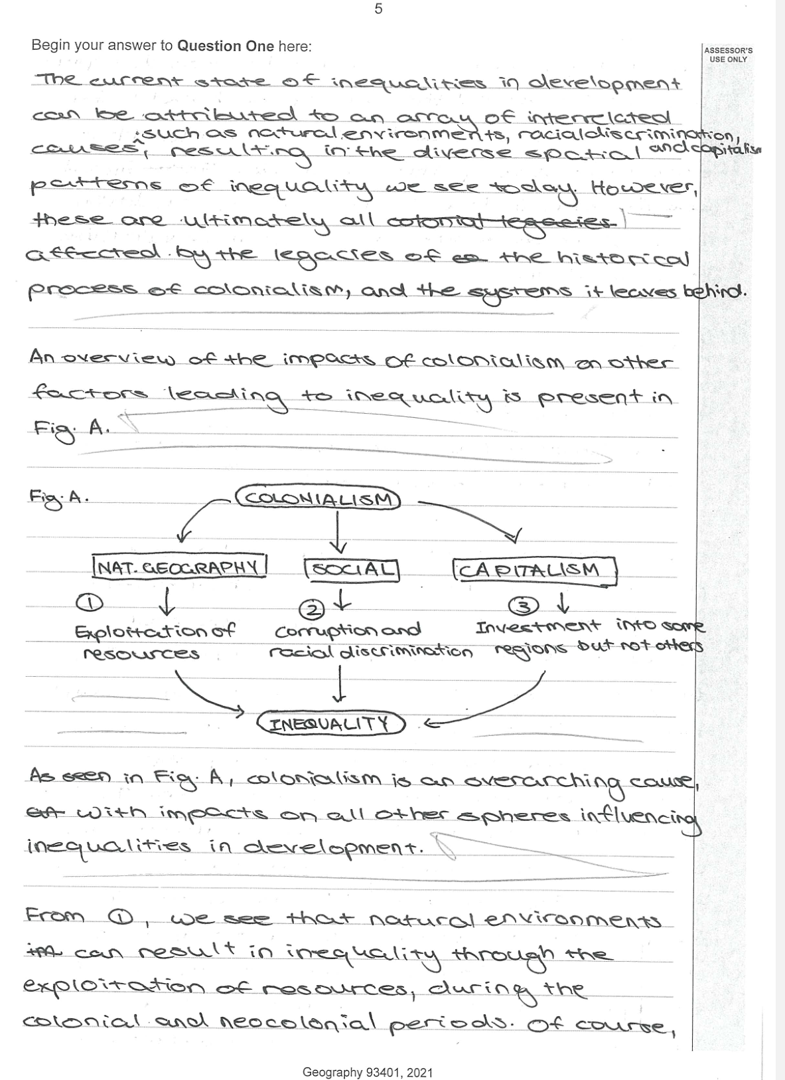
Naujoji Zelandija

Slide 45
Vertinimo struktūra ir pobūdis
1 dalis: klausimai
Šią dalį sudaro klausimai, kuriais įvertinamas istorijos ir geografijos programos „privalomų klausimai (A)“. Šioje dalyje įvertinami kandidato gebėjimai:
apibūdinti erdvę, laikotarpį, įvykį, situaciją ar personažą;
cituoti aktorius;
pagrįsti teiginį siūlydamas ar pasirinkdamas argumentus;
prie objekto pridėtame žemėlapyje surasti ir nustatyti vietas ir (arba) reiškinius;
pasiūlyti arba pasirinkti pagrindines evoliucijos datas ar laikotarpius;
pasiūlyti arba pasirinkti sąvokos apibrėžimą.
2 dalis: dokumento (-ų) analizė
Šioje dalyje analizuojamas vienas arba du dokumentai, susiję su kiekvienu iš dviejų istorijos ar geografijos programos temos pasirenkamųjų studijų dalykų (B). Kandidatas pasirenka vieną iš dviejų siūlomų pratimų. Dokumento (-ų) analizė atliekama atsakant į klausimus.
Dokumento (-ų) analizė leidžia kandidatui parodyti, kad jis supranta bendrą (arba abiejų) dokumento (-ų) prasmę, kad jis geba atrinkti informaciją, suskirstyti jai prioritetus, paaiškinti ir kritiškai vertinti. atsitraukite atsakydami į klausimą, pasikliaudami, viena vertus, dokumento (-ų) turiniu ir, kita vertus, asmeninėmis žiniomis. Atsakymai – galimybė įvertinti kandidato rašymo gebėjimus

Slide 46
Kaip keistis valstybinis BE?
Prielaidos egzamino kaitai:
Mažinama faktinių žinių;
Atnaujintose vidurio ugdymo bendrosiose programose akcentuojami gebėjimai susiję su:
įvairių istorinių ir geografinių šaltinių suvokimu ir analize;
reiškinių ir procesų vertinimu bei interpretavimu;
probleminių situacijų atpažinimu, problemų formulavimu ir gebėjimu jas spręsti.
3. Brandos egzaminuose atsiras kitokios užduotys:
2011 m. 2012 m. 2013 m.
- 10 proc. trumpo argumentuojamojo
teksto kūrimas

Slide 47
Praktinės užduoties rezultatai ir jų aptarimas
Šarūnas Gerulaitis

Slide 48
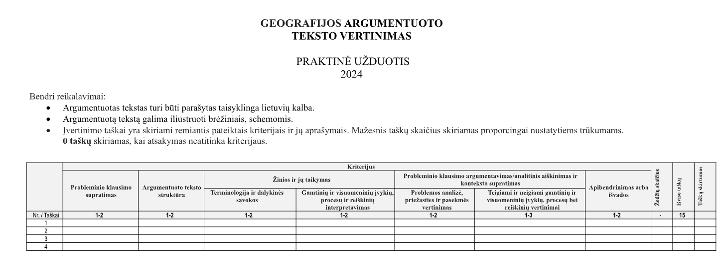

Slide 49
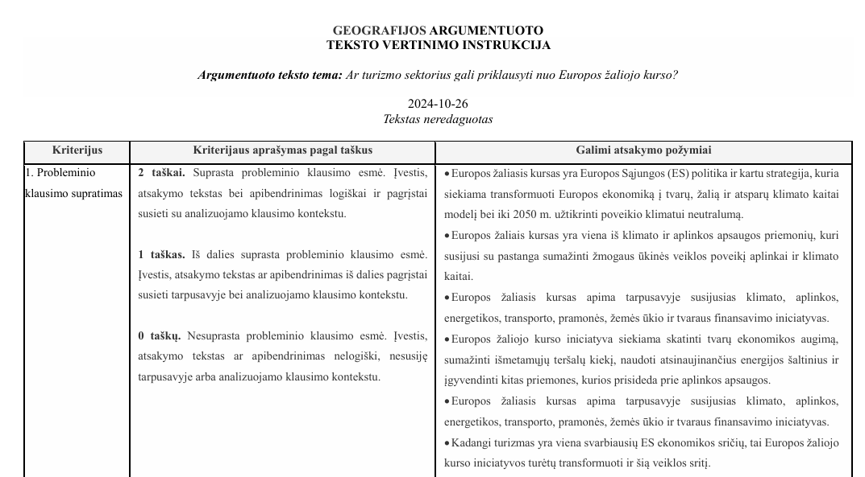

Slide 50
Ar turizmo sektorius gali priklausyti nuo Europos žaliojo kurso?
Šaltinis. Europos žaliojo kurso tikslai
Pagal: https://lithuania.representation.ec.europa.eu/

Slide 52
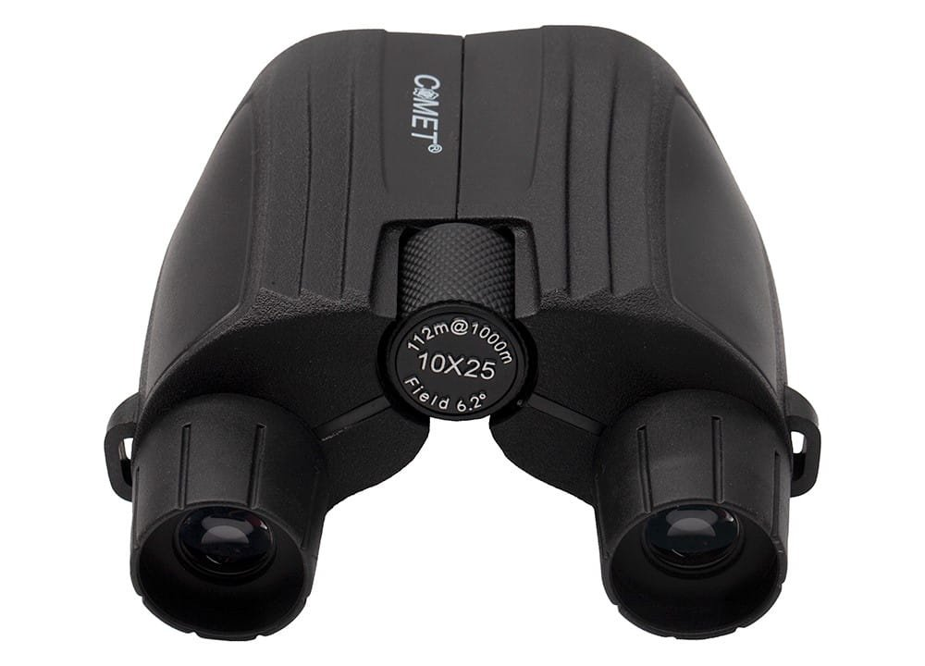

Slide 53
Argumentuoto teksto struktūra
Argumentuoto teksto tikslas – aiškiai paaiškinti požiūrį, kuris turi būti paremtas duomenimis ir jį patvirtinančia logiška išvada.
1. Įvadas
Tezė arba pagrindinė mintis
2. Argumento dalis
Pastraipomis pateikiamas samprotavimas.
Čia parodomas gebėjimas pritaikyti savo geografines žinias ir supratimą, susiejant informaciją su pateiktais šaltiniais. Labai svarbu pateikti argumentus ir duomenis, kurie bus naudojami savo nuomonei pagrįsti.
3. Išvada
Pakartojama sprendimas/požiūris ir pagrindžiama kodėl jis svarbus. Išvadoje turėtų būti pabrėžiama, kad įrodytas sprendimas / požiūris
Pagal: https://lietuviukalbairliteratura.lt/tag/argumentas/

Slide 54
Teksto kūrimo etapai
I etapas – SĄVOKŲ ANALIZĖ. Pagrindinius temos pavadinimo žodžius reikėtų atitinkamai analizuoti: rasti sinonimų ir / ar antonimų; nubraižyti sąvokų apimties schemą ir pan. – tai padeda suprasti klausimo esmę.
II etapas – PROBLEMOS APIBRĖŽIMAS. Išsiaiškinus pagrindines sąvokas reikia ieškoti, kur problemos esmė – dėl ko laužomos ietys. Geriausias būdas – diskusija arba mini debatai.
Problemos supratimas ir apibrėžimas – sunkiausias ir svarbiausias etapas. Jei nenustatome problemos, nėra ką spręsti. Vadinasi, nėra iš ko formuluoti tezės ir nėra ką įrodinėti. Gyvenimo faktai (įvykiai, reiškiniai, procesai, tendencijos) patys savaime nėra problema – tai objektyviai egzistuojanti realybė. Problema yra subjektyvus konstruktas, t. y. problemą sudaro tai, kaip mes interpretuojame ir vertiname problemines situacijas (diskutuodami apie tą pačią probleminę situaciją, galime suformuluoti skirtingas problemas.
Tezė – tai teiginys, kuris atspindi mano poziciją (ne klausimas!). Tezė turėtų būti formuluojama tiksliai ir aiškiai (išlygos ir išimtys įvardijamos kaip ginamos pozicijos dalis).
Prieš formuluojant tezę tikslingiau rašyti ne apie temą apskritai (yra pavojus nuklysti), o glaustai aptarti pačią svarstomą problemą – klausimą (kodėl tai svarbu / verta svarstyti / spręsti); parodyti bendrą kultūrinį kontekstą; paaiškinti nekasdieniškas sąvokas, idėjas ir pan.
III etapas – ARGUMENTAVIMO KRYPTIES NUSTATYMAS. Reikia suprasti, koks tai bus rašinys, – nuomonės, lyginimo / supriešinimo, problemos ir sprendimo, priežasties ir pasekmės ar įvairus. Teiginių išdėstymą ir mintis dažnai lemia klausimo tipas.
Pagal Zitą Nauckūnaitę - Argumentavimas: didaktiniai aspektai, 2020

Slide 55
Atkreipti dėmesį
Įvardyti – nurodyti objekto, reiškinio ar proceso pavadinimą.
Apibūdinti – nusakyti objektų, reiškinių ar procesų būdingiausius bruožus.
Iliustruoti – pateikti pavyzdžių apie nagrinėjamą įvykį, reiškinį, procesą.
Nurodyti – nusakyti geografinio objekto, reiškinio vietą, kryptį, būdingus bruožus/ypatumus arba priežastis.
Palyginti – sugretinant geografinius objektus, reiškinius, nurodyti jų panašumus ir skirtumus.
Paaiškinti – detaliai nurodyti esmines reiškinio ar proceso priežastis ir pasekmes.
Susieti – remiantis tam tikrais požymiais, objektus, reiškinius, procesus jungti į grupes, vieningą visumą, nustatyti reiškinių tarpusavio ryšius.
Argumentuoti/pagrįsti – pateikti pagrįstus teiginius (įrodymus), kurie patvirtintų pateiktą atsakymą ar išvadą.
Interpretuoti – naudojantis tuo, kas duota (geografinė informacija), žinoma, pateikti savo individualų paaiškinimą.
Vertinti – pateikti savo argumentuotą nuomonę apie reiškinio ar proceso reikšmę, nurodant jų stipriąsias ir silpnąsias puses.

